Slide 1
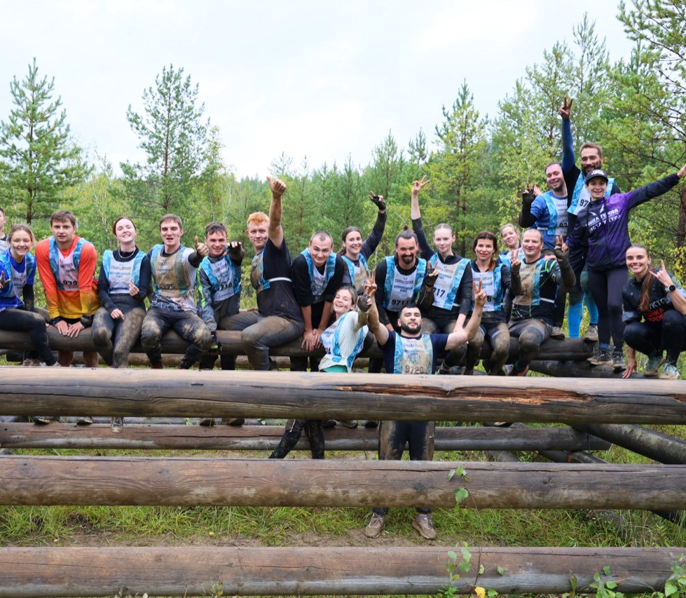

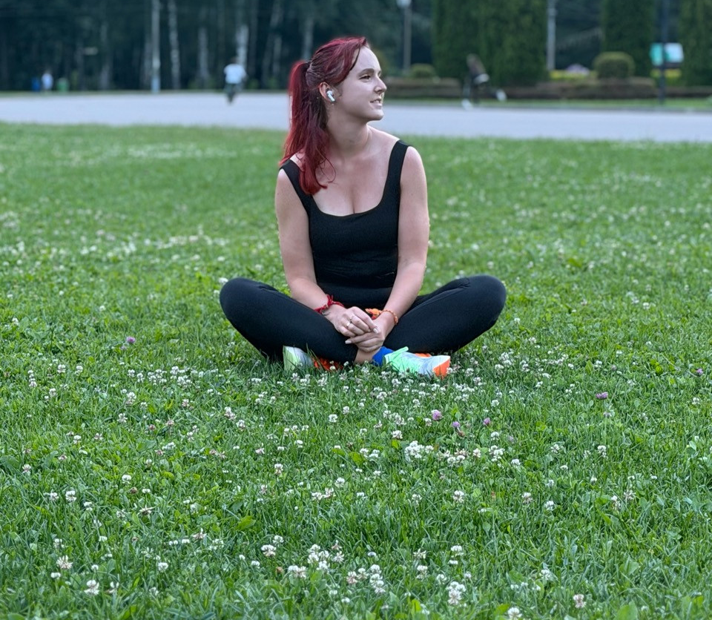
— ЧЕЛ.
КОЛИЧЕСТВО
АКТИВНЫХ
УЧАСТНИКОВ СМС
ВЫПОЛНЕНИЕ ПЛАНА РАБОТЫ
СОВЕТА МОЛОДЫХ
СПЕЦИАЛИСТОВ
III КВАРТАЛ 2026 ГОДА
АО ЦКБА г. Тула
Председатель:
Аксенова Юлия Романовна
Notes:
Черновик отчета за III квартал 2026 года (1 июля — 30 сентября).
Число активных участников СМС не сообщено: прочерк нужно заменить подтвержденным значением. 50 человек из предыдущих отчетов не перенесены как факт за III квартал.
Имя председателя и организация взяты из предоставленных образцов.
По последнему запросу пользователя на титульном слайде размещены два присланных снимка: команда на препятствии (cover-team.jpg) и портрет на природе (cover-portrait.jpg). Сохранены два фото в правой части и изогнутая граница, как в образцах. Исходные фотографии сохранены в репозитории.

Slide 2
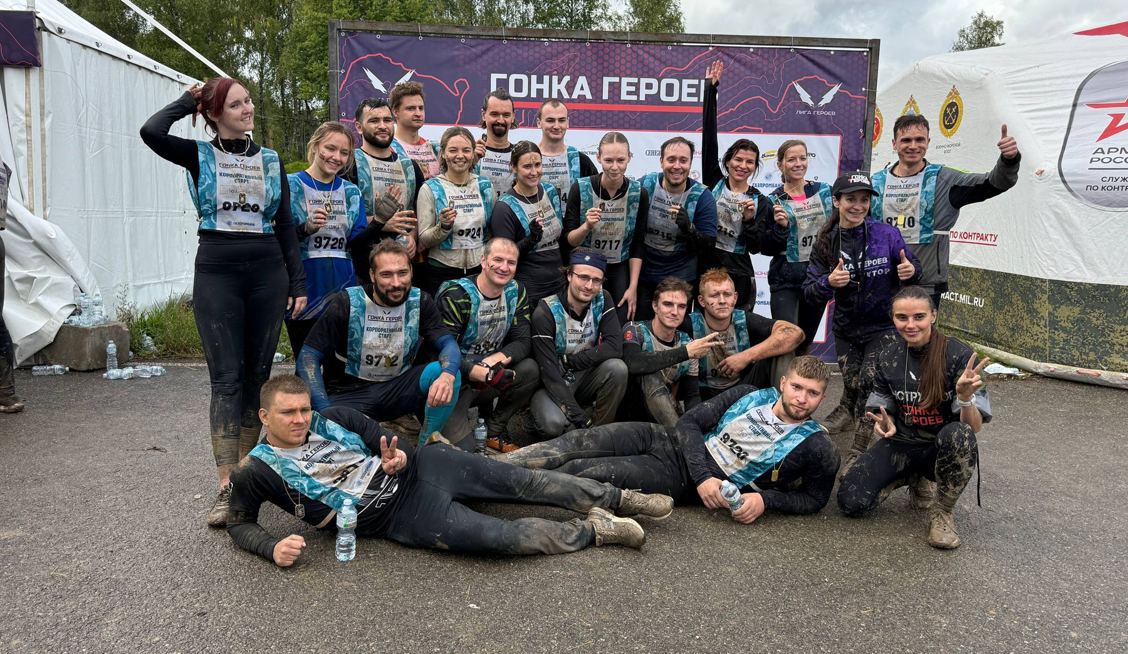
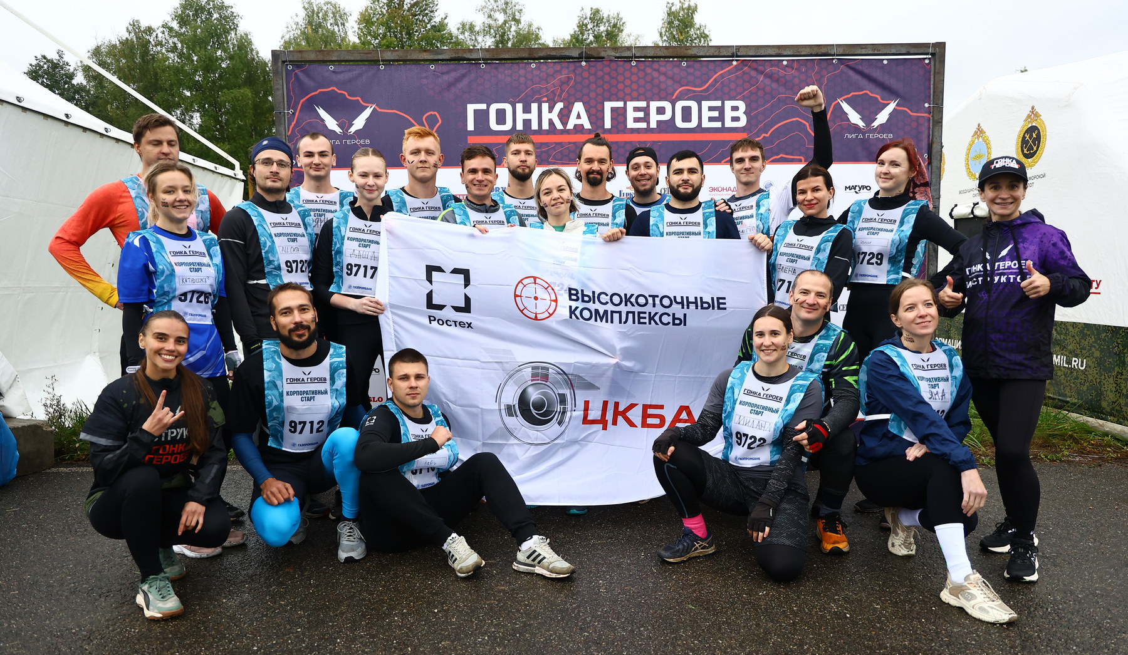
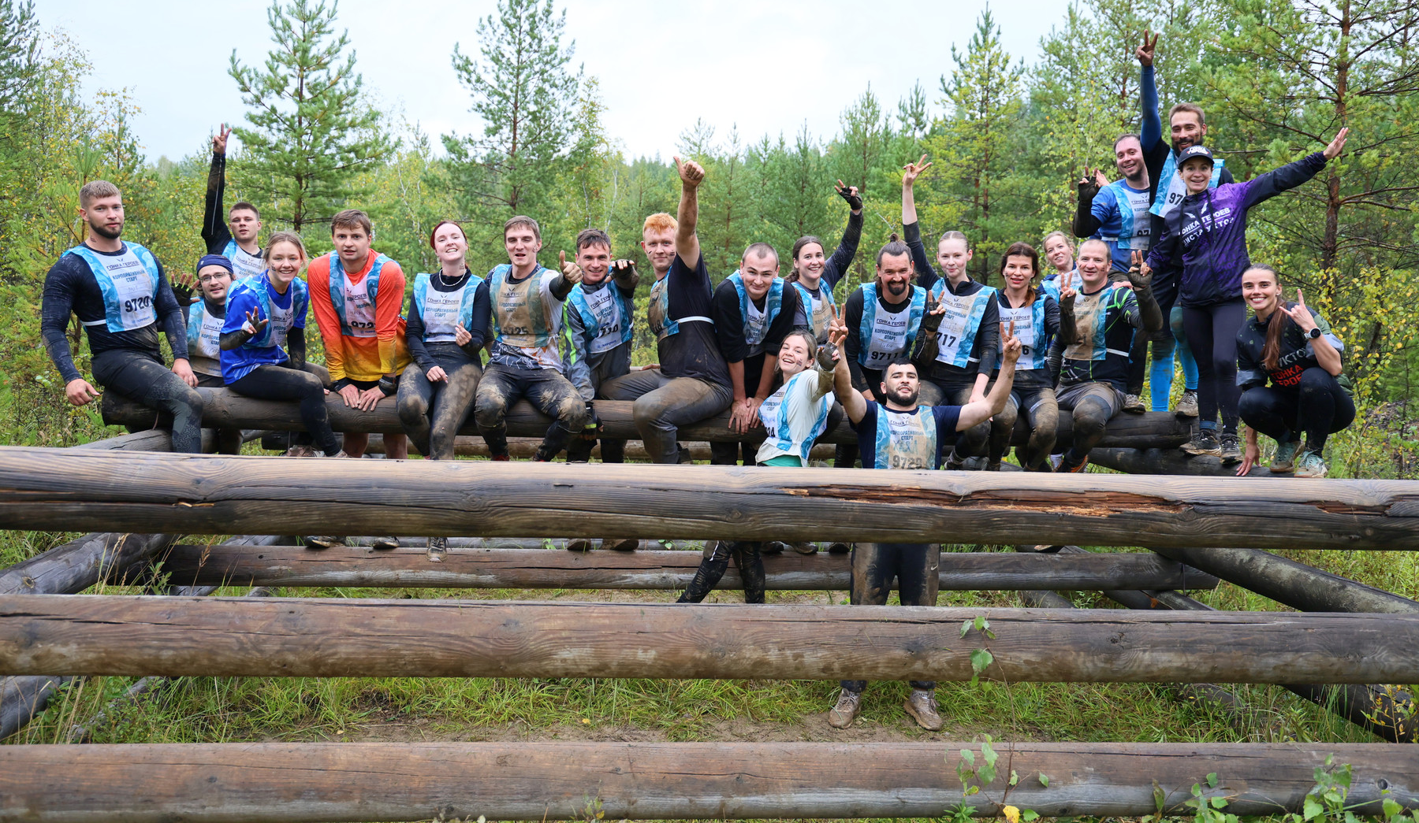
МЕРОПРИЯТИЯ СОВЕТА МОЛОДЫХ
СПЕЦИАЛИСТОВ, РЕАЛИЗОВАННЫЕ В III
КВАРТАЛЕ 2026 ГОДА
Название мероприятия:
Гонка героев
Краткое описание:
Командное участие сотрудников АО ЦКБА в прохождении
полосы препятствий на спортивном мероприятии «Гонка героев».
Организатор мероприятия:
—
Количество участников из СМС:
— человек
Общее количество участников (охват):
22 человека (по фото)
Эффект от мероприятия:
Развитие командного взаимодействия и взаимоподдержки,
укрепление сплоченности коллектива и популяризация
физической активности.
Notes:
Мероприятие предоставлено пользователем для текущего черновика. Перед выпуском подтвердить, что оно состоялось в июле—сентябре 2026 года: октябрьские мероприятия исключаются.
На общем фото с флагом ЦКБА (image-14-10-26-03-39-3.jpeg) визуально насчитано 22 человека: 16 стоящих и 6 в переднем плане. На общем фото после финиша также 22 человека. В поле общего количества указано число людей на фото, а не охват всей гонки. Организатор и число участников из СМС не подтверждены, поэтому указаны прочерки. Показатели из отчета за II квартал не перенесены.
Текст эффекта — предлагаемая качественная формулировка, а не результат измерения.
В правой части размещены три фотографии пользователя: команда после финиша, команда с флагом ЦКБА и команда на препятствии. Сохранена синяя изогнутая граница из предоставленного образца. Эти три фотографии слайда мероприятия сохранены без изменений; на титульном слайде размещены два отдельно присланных пользователем снимка.

Slide 3
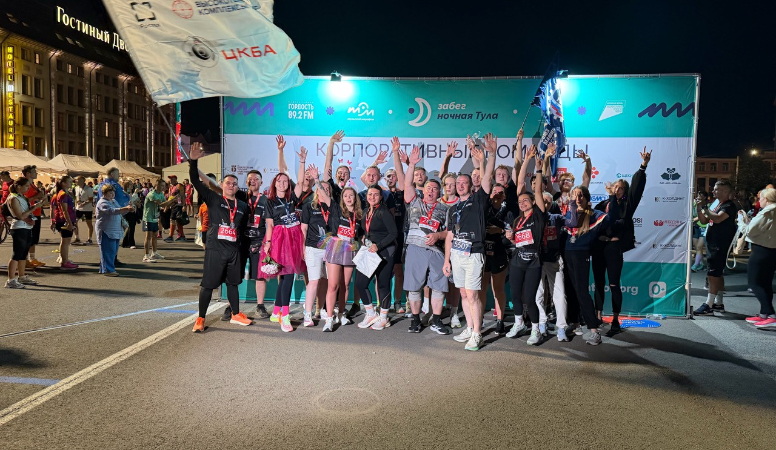
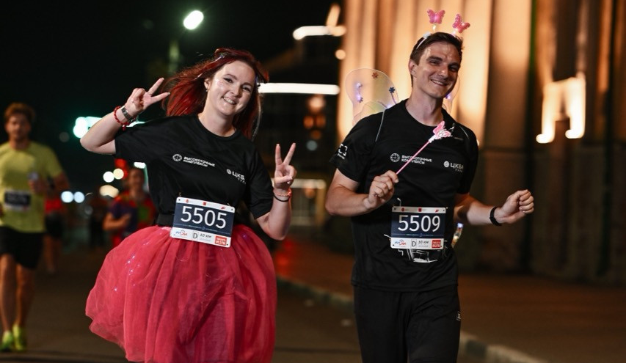
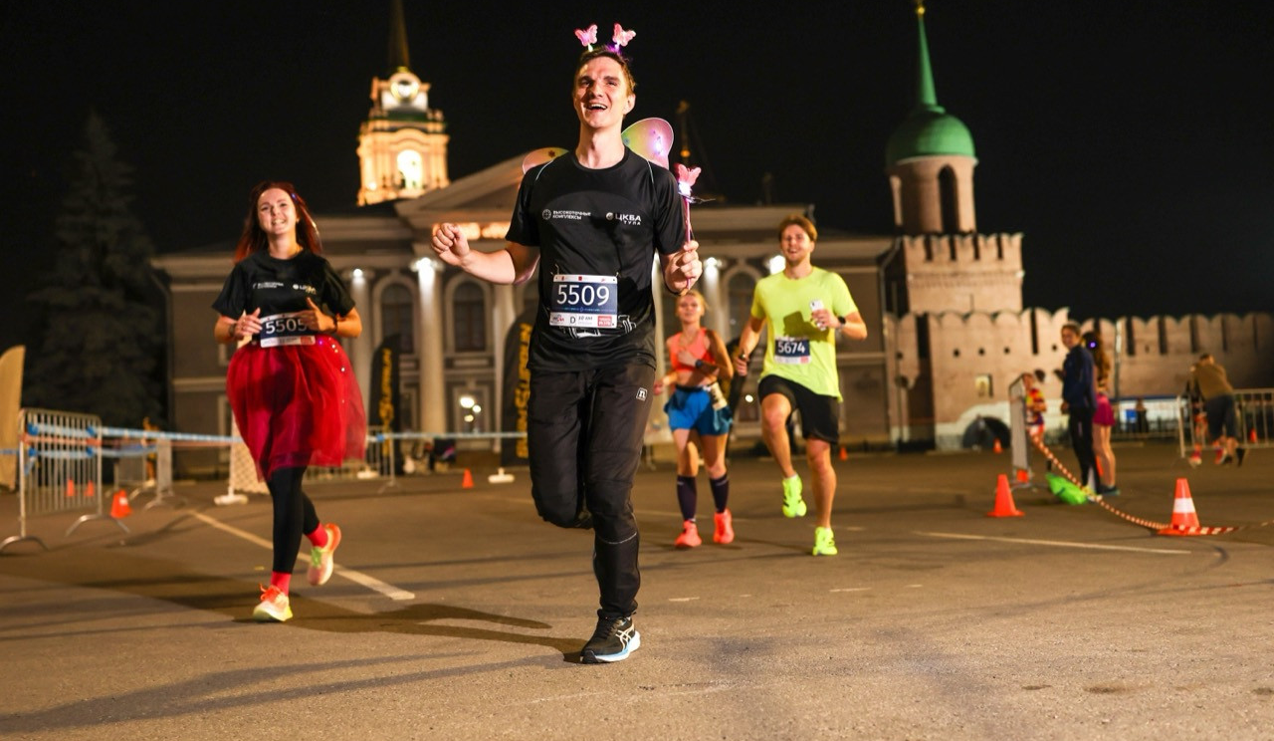
МЕРОПРИЯТИЯ СОВЕТА МОЛОДЫХ
СПЕЦИАЛИСТОВ, РЕАЛИЗОВАННЫЕ В III
КВАРТАЛЕ 2026 ГОДА
Название мероприятия:
Забег «Ночная Тула»
Краткое описание:
Участие сотрудников ЦКБА и «Высокоточных комплексов»
в городском забеге «Ночная Тула» 18 июля 2026 года.
Организатор мероприятия:
Серия событий «Тульский марафон»
Количество участников из СМС:
17 человек (расчетно)
Общее количество участников (охват):
23 человека (по фото команды)
Эффект от мероприятия:
Укрепление связей между коллективами ЦКБА
и «Высокоточных комплексов», поддержка командного
взаимодействия и популяризация физической активности.
Notes:
По сообщению пользователя участвовали сотрудники ЦКБА совместно с сотрудниками «Высокоточных комплексов».
На предоставленном общем фото night-tula-team.jpg насчитано 23 человека в позирующей команде; случайные зрители за пределами команды не включены, люди на разных снимках не суммировались. Это численность видимых людей на фото, а не охват всего забега.
Пользователь уточнил: участников СМС считать как общее число минус 25%. 23 × 0,75 = 17,25; округлено до 17 человек. Число расчетное, членство по снимку не определялось.
Дата забега в отчетном 2026 году — 18 июля 2026 года: https://night.tulamarathon.org/about/schedule ; https://events.run-rus.com/event/nt2026 . Интернет-источник подтверждает дату события в 2026 году, а не дату съемки фото.
Эффект — предложенная качественная формулировка, не результат измерения. Все три предоставленных снимка размещены в правой части слайда с обычным кадрированием.

Slide 4
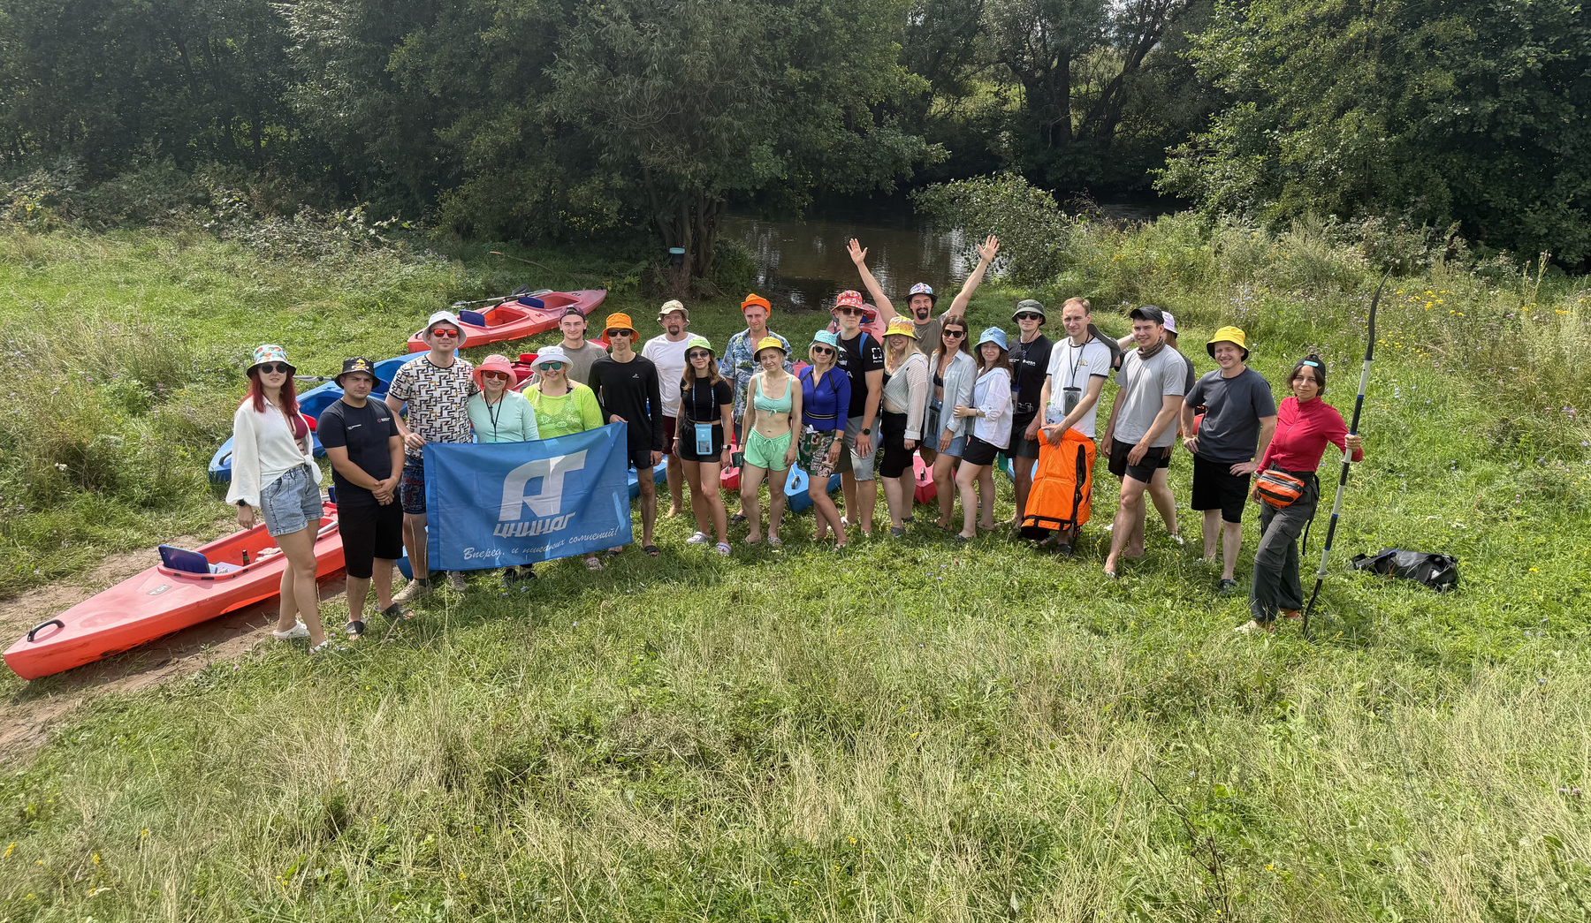
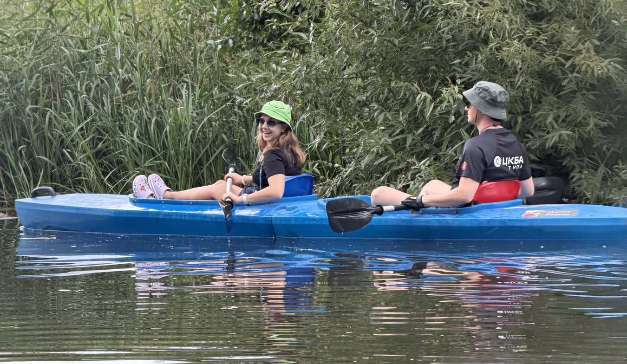
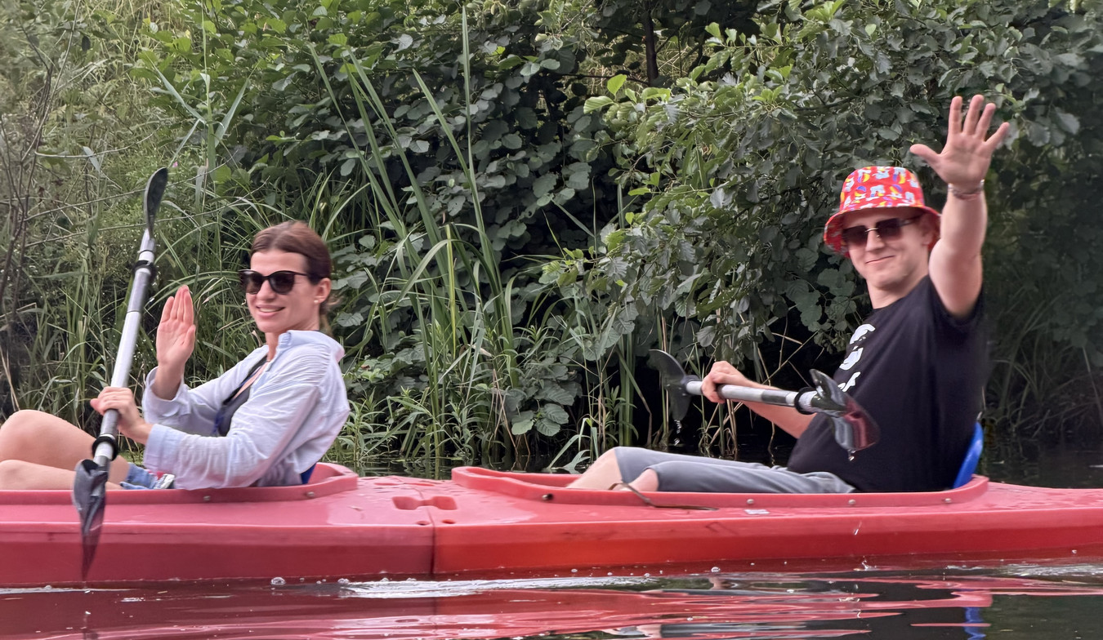
МЕРОПРИЯТИЯ СОВЕТА МОЛОДЫХ
СПЕЦИАЛИСТОВ, РЕАЛИЗОВАННЫЕ В III
КВАРТАЛЕ 2026 ГОДА
Название мероприятия:
Сплав на байдарках
Краткое описание:
Совместный сплав сотрудников ЦКБА на байдарках
по реке Проня в г. Рязани.
Организатор мероприятия:
—
Количество участников из СМС:
20 человек (22 − 2)
Общее количество участников (охват):
22 человека (по фото)
Эффект от мероприятия:
Развитие командного взаимодействия и взаимопомощи,
укрепление связей между сотрудниками ЦКБА
и популяризация активного отдыха на природе.
Notes:
Название, место и состав участников предоставлены пользователем: сплав на байдарках в г. Рязань по реке Проня; сотрудники ЦКБА.
На общем фото IMG_6413.jpeg насчитано 22 человека; люди на остальных фото не суммировались. Участники СМС: 22 − 2 = 20, по прямому указанию пользователя.
Во всех трех оригинальных JPEG метаданные DateTimeOriginal указывают 8 августа 2026 года. Это дата съемки, предварительно используемая в журнале; дата мероприятия отдельно не подтверждена и на слайд как установленный факт не выведена.
Организатор не сообщен, оставлен прочерк. Эффект — предлагаемая качественная формулировка. Фото сохранены в presentations/2026-Q3/kayak/ без изменения оригиналов.

Slide 5
МЕХАНИЗМ
ИНФОРМИРОВАНИЯ И
ВОВЛЕЧЕНИЯ МОЛОДЫХ
СПЕЦИАЛИСТОВ
В ДЕЯТЕЛЬНОСТЬ
СОВЕТА
Использование системы
чатов
Информирование через
активистов совета молодежи
Афиши на внутреннем
портале
Notes:
Механизмы информирования и вовлечения сохранены из предоставленных отчетов за I и II кварталы 2026 года. При необходимости актуализировать способы информирования за III квартал.

Slide 6



ЦЕЛИ И ЗАДАЧИ СОВЕТА МОЛОДЫХ
СПЕЦИАЛИСТОВ НА IV КВАРТАЛ 2026 ГОДА
Предложения для плана работы совета
на следующий квартал
ЦЕЛИ СОВЕТА
ЗАДАЧИ СОВЕТА
1 Укрепление взаимодействия внутри
ЦКБА и с коллегами из холдинга
1 Провести встречу участников
гонки, забега и сплава: обмен опытом
2 Вовлечение новичков в доступные
совместные мероприятия
2 Подготовить совместный зимний квиз
и пригласить новых участников
3 Обмен практическим опытом между
молодыми специалистами
3 Организовать встречу «Обмен опытом»
с короткими выступлениями коллег
4 Учет интересов молодежи при
подготовке плана на 2027 год
4 Собрать идеи через опрос и составить
проект плана мероприятий на 2027 год
Notes:
Сохранена структура предыдущих отчетов: заключительный слайд содержит цели и задачи на следующий квартал. Поэтому здесь IV квартал 2026 года, а сам отчет относится к III кварталу.
Цели и задачи обновлены с учетом «Гонки героев» и совместного участия коллективов ЦКБА и «Высокоточных комплексов» в «Ночной Туле», сплава по реке Проня, зимнего сезона и подготовки плана на 2027 год. Это предложенный проект, а не утвержденный план. Содержание можно редактировать в PowerPoint.

